Slide 1
LA GASTRONOMÍA ANCESTRAL DE LA PARROQUIA TABACUNDO PARA EL FORTALECIMIENTO DE LA IDENTIDAD CULTURAL Y EL DESARROLLO TURÍSTICO
DEPARTAMENTO DE CIENCIAS ECONÓMICAS, ADMINISTRATIVAS Y DEL COMERCIO
CARRERA DE LICENCIATURA EN ADMINISTRACIÓN TURÍSTICA Y HOTELERA
AUTORA: LESLIE SOFÍA SÁNCHEZ ACEVEDO
DIRECTOR: MSC. FERNANDO JÁCOME

Slide 2
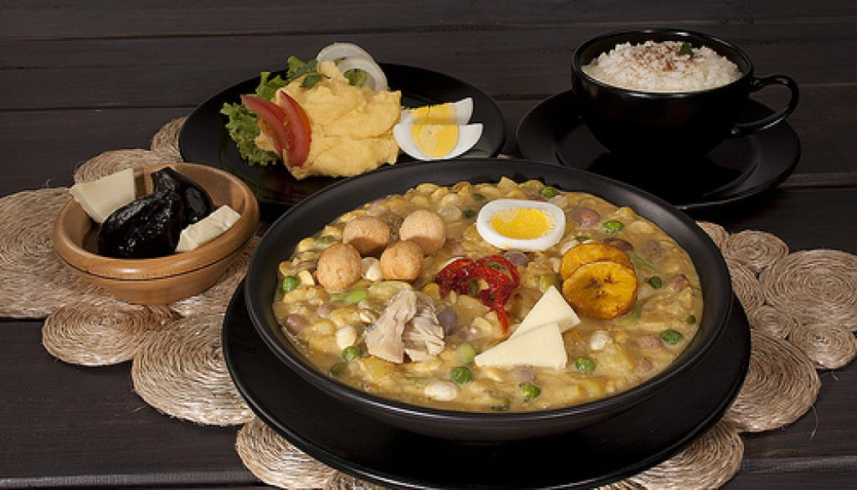
INTRODUCCIÓN

Slide 3
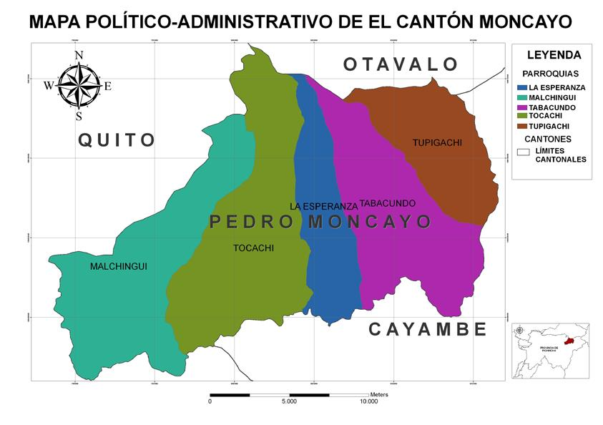
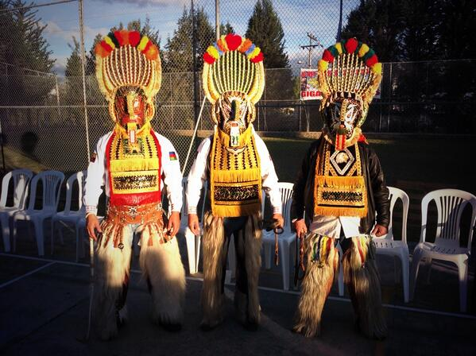
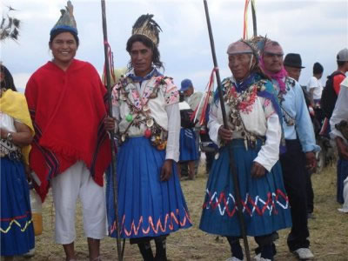
Parroquia San Juan de Tabacundo
TABA= Pueblo
CUNDO= Antiguo
Cabecera Cantonal de Pedro Moncayo
Asentamiento indígena prehispánico y preincaico (1534)
26 de septiembre de 1911- cantonización
Festividades
Quitu Caras

Slide 4
PROBLEMÁTICA
Falta de promoción y difusión gastronómica
Falta de información y conocimiento gastronómico ancestral
Técnicas
Utensilios
Platos

Slide 5
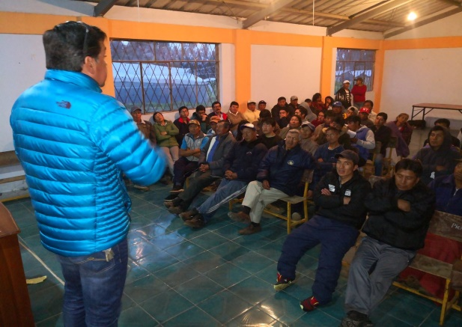
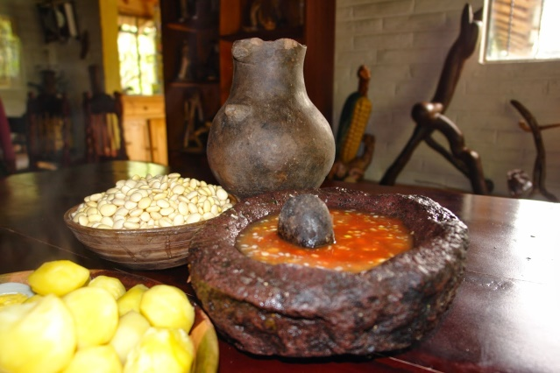
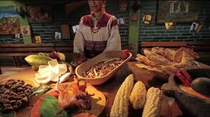
objetivos
Objetivo General
Analizar la gastronomía ancestral de la parroquia Tabacundo para el fortalecimiento de la identidad cultural y el desarrollo turístico.
Objetivos Específicos
Diagnosticar
Identificar
Proponer

Slide 6
CAPÍTULO I. MARCO TEÓRICO

Slide 7
TEORÍAS DEL SOPORTE
Teoría del Desarrollo Local
Teoría del Desarrollo Sostenible
AROCENA (2002)
Económico
Social
Identitario
Político
Sistémico
ORGANIZACIÓN DE LAS NACIONES UNIDAS(1987)
Económico
Social
Ambiental
Económico
Social
Identitario
- Planta Turística
- Emprendimientos locales
- Desarrollo local
- Identidad Cultural
- Gastronomía Ancestral
- Desarrollo Turístico

Slide 8
Marco Legal
Arts. 21, 23 y 25
Constitución de la República (2008)
Art. 3 y 4
Ley de Turismo del Ecuador (2015)
Programa STEP-OMT5
PLANDETUR 2020

Slide 9
CAPÍTULO II. MARCO METODOLÓGICO

Slide 10
- Comunidad
- Turistas
-GAD
-Planta Turística
Exploratorio- Descriptivo
Mixto
ENFOQUE
ALCANCE
ENCUESTAS
ENTREVISTAS
263 en la parroquia (16.403 PEA en Tabacundo)
Técnica de Turismo y Patrimonio
Coordinador de Cultura y Educación
238 turistas (15% de 13.400 turistas en PM)
Presidente de Corporación de Turismo
Hostería El Rancho Manabita
Restaurante Inti Raymi
POBLACIÓN

Slide 11
Resultados
ENTREVISTAS
Planta Turística
¿Considera usted que la parroquia Tabacundo dispone de gastronomía ancestral?
¿Tiene conocimiento sobre que es la gastronomía ancestral?
2
1
¿Considera usted que la gastronomía ancestral es una alternativa de desarrollo económico y social para el turismo de la localidad?
¿Considera que existe la debida participación de los propietarios de los demás establecimientos para potencializar la gastronomía ancestral de la parroquia?
¿Piensa que mediante la difusión de la gastronomía ancestral se podría fortalecer la identidad cultural de la comunidad tabacundeña?
6
13
7

Slide 12
ENTREVISTAS
GAD Municipal de Pedro Moncayo
¿Piensa que Tabacundo tiene el potencial para ser reconocida por los turistas nacionales y extranjeros por su gastronomía ancestral??
¿Considera necesario aplicar un plan de acción de fortalecimiento y rescate de la gastronomía ancestral de Tabacundo?
Como parte de las autoridades principales, ¿Qué actividades ha realizado para fortalecer la gastronomía ancestral y la identidad cultural de la parroquia?
6
15
13
¿Considera que Tabacundo cuenta con planta turística (hoteles y restaurantes) que promuevan la gastronomía ancestral?
¿Cuáles cree usted que son las falencias o carencias que existe en Tabacundo en cuanto a la gastronomía, que impidan el desarrollo turístico?
19
7

Slide 13
ENCUESTAS
COMUNIDAD
67,68%
32,32%
7

Slide 14
14
ENCUESTAS
47,06%
97,05%
TURISTAS
52,94%
2

Slide 16
CAPÍTULO III. propuesta
TÉCNICAS ANCESTRALES
Técnica ancestral | Se practica actualmente | Técnica ancestral | Se practica actualmente
Asado es brasas | SI | Tostado | SI
Asado en cenizas | NO | Hervido | SI
Asado en bejuco | NO | Fermentado | SI
Asado en huatia | NO | A vapor | SI
Pachamanca | NO | Horneado | SI
Molido | SI | A la piedra | SI
UTENSILIOS ANCESTRALES
Utensilio ancestral | Se lo sigue utilizando | Utensilio ancestral | Se lo sigue utilizando
Mates | SI | Piedra de moler | SI
Pilches | SI | Molcajete de piedra | NO
Ollas de barro | SI | Metate de piedra | NO
Cantaros de barro | NO | Cucharas de palo | SI
Tinajas de barro | NO | Bateas de madera | SI
Comal de barro | SI | Paila de bronce | SI
Tiesto de barro | SI | Coladeras | SI
Cazuelas de barro | SI | Sacos | SI

Slide 17
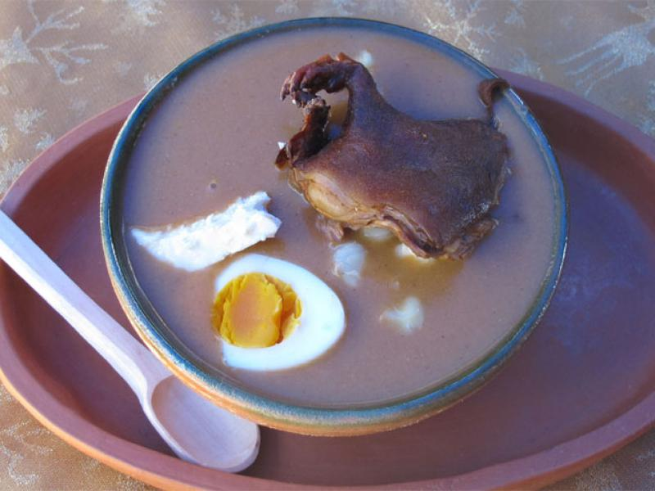
PLATOS ANCESTRALES
SOPAS/ CALDOS/ COLADAS | NIVEL DE CONOCIMIENTO | PRICIPALES /SEGUNDOS | NIVEL DE CONOCIMIENTO
Locro de papa | Alto | Choclos con queso y habas | Alto
Ají de carne | Medio | Mote pila con frejol | Bajo
Colada de zapallo con choclo tierno y papas | Medio | Papas con salsa de maní o salsa de pepas de zambo | Alto
Colada de churos | Bajo | Llapingachos | Alto
Colada de haba | Alto | Chuchuca con maíz | Medio
Timbushca (con papas) | Bajo | Cucayo | Bajo
Colada de maíz con cuy | Medio | Ají de cuy | Bajo
Uchujacu con cuy | Medio | Habas con mellocos y papas | Alto
Arroz de cebada | Alto | Papas con cuy asado | Alto
Colada de oca | Bajo | Mote casado | Medio
Locro de zambo | Medio
Uchukuta (fanesca) | Bajo
Sopa de quinua | Alto
Uchujaku

Slide 18
ENTRADAS /POSTRES | NIVEL DE CONOCIMIENTO | BEBIDAS | NIVEL DE CONOCIMIENTO
Pupusas o cositas finas | Bajo | Chicha de jora | Alto
Tortillas de trigo al tiesto | Alto | Chahuarmishque | Bajo
Tortillas de maíz con papa (bonitísimas) | Alto | Guarango | Bajo
Tortillas de verde | Alto | Chicha de morocho | Bajo
Tortillas de yuca | Alto | Rosero | Bajo
Tamales | Alto | Champús con mote | Medio
Choclotandas (humitas) | Alto
Catzos blancos | Alto
Cuzos con maíz | Medio
Mojicones | Bajo
Tostado de sal y dulce | Alto
Chochos con tostado o chulpi | Alto
Chigüiles | Medio
Tortillas tabacundeñas | Alto
Dulce de zambo con chaguarmishque | Bajo
PLATOS
ANCESTRALES

Slide 19
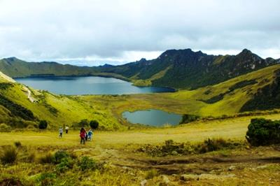
Plan de Acción de Fortalecimiento y Rescate de la Gastronomía Ancestral de Tabacundo
MISIÓN
Fortalecer IC
VISIÓN
Reconocimiento turístico
VENTAJAS
Sistema educativo.
Gastronomía A
Calidad de vida
Difusión turística
Convivencia cultural
Oferta gastronómica
Profesionalismo, calidez y calidad
Valor recursos patrimoniales
Plazas de empleo
Incremento de turistas
Planificación integrada

Slide 20
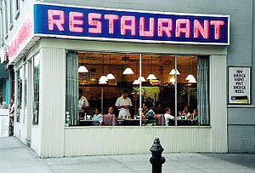
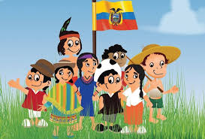
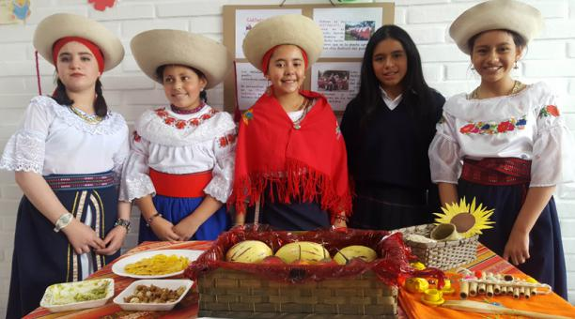
Objetivos estratégicos
Social
Económica
Identitaria
Garantizar
Maximizar-difusión - IC
Brindar
Incrementar-emprendimiento -rentabilidad
Influir –amar identidad
Protección- fortalecimiento-propagación- consumo y uso- IC

Slide 21
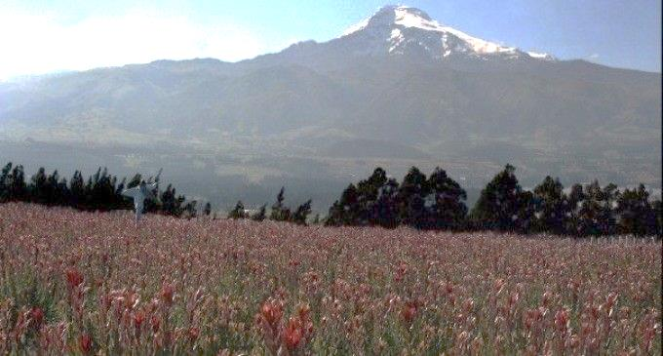
SOCIAL
Preparación de platos -Comunidad-Escuelas y colegios
ECONÓMICO
Rediseño plan de marketing turístico
IDENTITARIO
Motivar - producción propia- charlas
Equidad e igualdad
Capacitación, infraestructura-Calidad servicio
Monitoreo variables
Sistema de control
Manejo materia prima
Métodos publicitarios
Boutique cultural
Alianzas estratégicas interinstitucionales
estrategias

Slide 22
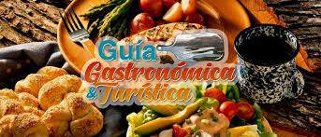
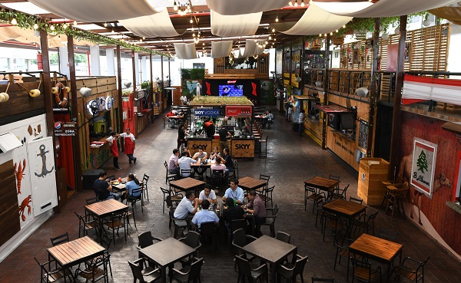
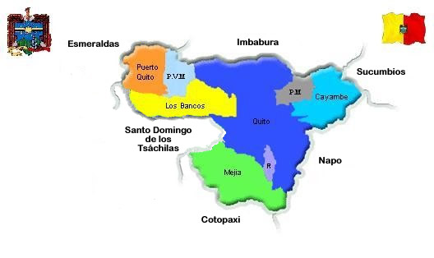
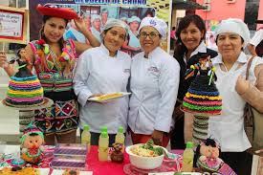
Proyectos
GUÍA GASTRONÓMICA ANCESTRAL
PARADERO GASTRONÓMICO
FERIAS GASTRONÓMICAS

Slide 23
Conclusiones
-Difusión y promoción
-Actividades de fortalecimiento
-Rescate de memoria
-Modernización
-Pérdida de platos originales
-Técnicas vigentes
-Utensilios reliquias
RENACIMIENTO
CONSUMO FAMILIAR
-Pérdida de identidad cultural gastronómica
-Futuro desarrollo local y turístico
-Dimensión social, económica e identitaria.
ESCASOS PROGRAMAS

Slide 24
Recomendaciones
-Cubrir perspectivas ambiental, política y sistémica
-Apoyo marketing y publicidad
-Gestor cultural y gastronómico
-Fortalecer identidad cultural
-GAD, Empresa Privada y Planta Turística
-Emprendimiento social
-Alianzas estratégicas
-Rutas turísticas y actividades complementarias
-Sitio estratégico turismo comunitario/agroturismo

